Slide 1
Министерство транспорта российской федерации Федеральное государственное автономное образовательное учреждение высшего образования “Российский университет транспорта (Миит)” (Рут(МИИТ))
ИЭФ
Выпускающая кафедра: «Информационные системы цифровой экономики»
Тема: Безусловный базовый доход
Преподаватель: Новожилов Александр Михайлович
Выполнил: студент группы ЭБИ-113 Эрлингас Илья Дмитриевич

Slide 2
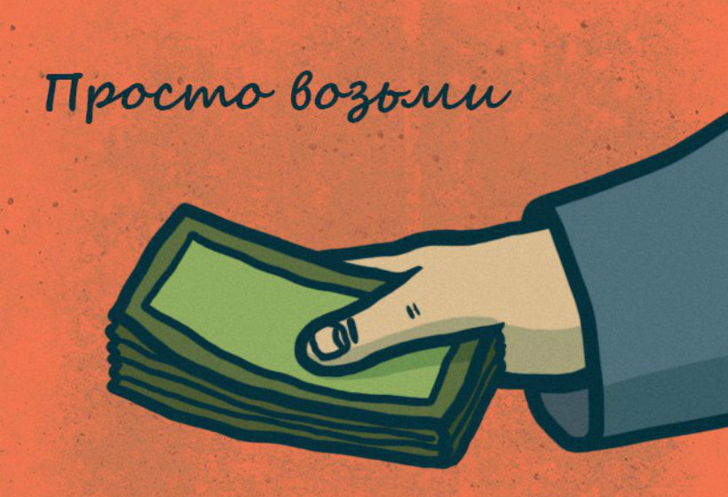
Что такое безусловный базовый доход?
Называемый также безусловным основным доходом, гарантированным основным доходом, универсальным основным доходом, дивидендами свободы, доходом гражданина, ресурсным доходом, — социальная концепция, предполагающая регулярную выплату определённой суммы денег каждому члену определённого сообщества со стороны государства. Выплаты производятся всем членам сообщества, вне зависимости от уровня дохода и без необходимости выполнения работы.

Slide 3
Базовый доход может быть реализован на национальном, региональном или местном уровнях. Безусловный доход, достаточный для удовлетворения основных потребностей человека, иногда называют полным базовым доходом, а если он меньше этой суммы, его иногда называют частичным. Система социального обеспечения с некоторыми характеристиками, сходными с характеристиками базового дохода, является отрицательным подоходным налогом, при котором государственная стипендия постепенно уменьшается с ростом доходов от труда. Некоторые системы социального обеспечения иногда рассматриваются как шаги на пути к базовому доходу, но поскольку они имеют определенные условия, они не являются базовыми доходами. Если они повышают доходы домашних хозяйств до указанных минимумов, их называют системами гарантированного минимального дохода.
Несколько политических дискуссий связаны с дебатами по основному доходу. Примерами являются дебаты, касающиеся роботизации, искусственного интеллекта и работы в будущем. Ключевой вопрос в этих дискуссиях заключается в том, насколько значительно роботизация и искусственный интеллект сократит количество доступных рабочих мест. Основной доход часто выступает в качестве предложения в этих дискуссиях.
Введение безусловного базового дохода способно обеспечить достойный уровень жизни, освободить время для творчества и образования, преодолеть последствия массовой потери рабочих мест из-за развития робототехники и стать альтернативой системе государственного социального обеспечения.

Slide 4
Основы концепции
Аргументы за
Явит миру реальную демократическую свободу, право на достойную жизнь, право на свободу от рабского труда.
Решит проблему бедности.
Решит проблему технологической безработицы.
Уменьшит проблему экономического неравенства.
Снижает уровень преступности.
Снижает затраты на здравоохранение, потому что у людей стало больше возможностей следить за своим здоровьем.
Снизит затраты на администрирование социальных программ, так как не требует проверки на соответствие критериям предоставления помощи.
Позволит людям заниматься тем, чем они хотят, а не тем, что требует рынок.
Аргументы против
Критика концепции безусловного основного дохода базируется на экономических и правовых аргументах.
Система требует больших расходов.
Станет причиной массового притока мигрантов. Гарантированный доход существенно уменьшает стимул трудиться, что снижает занятость и производительность труда в обществе.
Исчезновение необходимости трудиться лишит человеческую деятельность её сердцевины и приведёт к закату человеческой цивилизации.

Slide 5
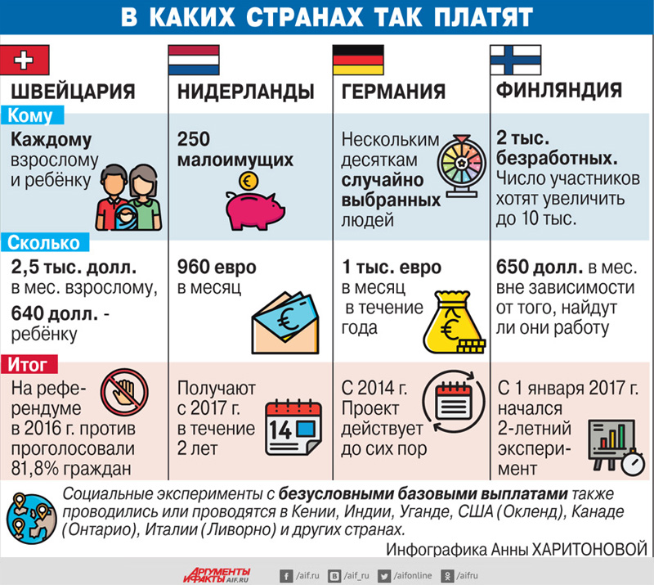

Slide 6
Источники денег для обеспечения безусловного базового дохода
Налоги.
Отмена неактуальных при базовом доходе программ (пособие по безработице, минимальная заработная плата и прочее).
Экологические налоги.
Природная рента.
Открытая (публичная) государственная эмиссия.

Slide 7
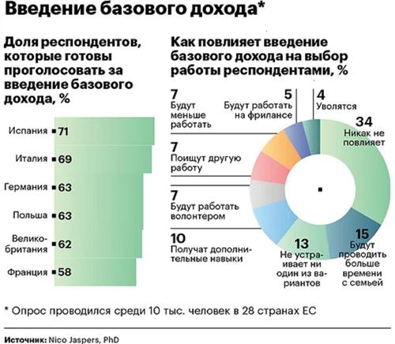
Сам по себе базовый доход не для всех будет звучать как адекватная мера борьбы с социальным неравенством и нищетой, а как банальное иждивенчество на шее государства.
На самом же деле большинство людей участвовавших в эксперименте почти никак не изменили свою жизнь, однако сама по себе концепция получения определенной «подушки безопасности» позволяет человеку развиваться творчески, не думая о том, где достать денег.
Благодаря таким выплатам, человек может перейти на неполный рабочий день, уделять больше времени своим хобби, семье, здоровье и как следствие становиться счастливее.

Slide 8
Спасибо за внимание!

Slide 9
Источники
https://future.fandom.com/
https://ru.wikipedia.org/
https://www.gazeta.ru/
https://ria.ru/

